Slide 1


Albo POP
Cristiano Longo, Gravina di Catania, 04-03-2017
gli albi pretori diventano popolari
COPYRIGHT: questa presentazione e tutti i materiali in essa contenuti sono rilasciate con licenza CC BY SA 4.0 (vedi https://creativecommons.org/licenses/by-sa/4.0/) ad eccezzione del logo dell'Università degli Studi di Catania

Slide 2


Albo POP
open knowledge
A world where knowledge creates power for the many, not the few. This is the world we choose.
Open Knowledge Foundation (https://okfn.org/)
Cristiano Longo – longo@dmi.unict.it

Slide 3
Albo POP
power not for the few
Detenere grosse moli di informazioni crea posizioni di rendita e di predominio.
Cristiano Longo – longo@dmi.unict.it

Slide 4
Albo POP
power not for the few
Detenere grosse moli di informazioni crea posizioni di rendita e di predominio.
Google.com detiene grosse moli di informazione, ad esempio relativamente alle
attività commerciali.
Per accedere a queste informazioni siamo costretti ad usare i servizi che mette
a disposizione, venendo assoggettati a profilazione.
Le attività commerciali possono usare dei servizi Google per fare pubblicità mirata.
Cristiano Longo – longo@dmi.unict.it

Slide 5
Albo POP
power not for the few
Detenere grosse moli di informazioni crea posizioni di rendita e di predominio.
E' complesso avviare nuove imprese in presenza di competitor monopolistici.
Cristiano Longo – longo@dmi.unict.it

Slide 6
Albo POP
power not for the few
Detenere grosse moli di informazioni crea posizioni di rendita e di predominio.
E' complesso avviare nuove imprese in presenza di competitor monopolistici.
Nel caso di applicazioni web, raggiungere la massa critica di dati necessaria
per rendere il servizio appetibile è molto costoso. Alcune strategie possibili sono:
acquistare l'accesso a banche dati;
    sono costose e i tuoi competitor i dati potrebbero non essere interessati a fornirli.
ottenere i dati tramite scraping;
  molto complesso e impreciso.
creare una base dati attraverso crowdsourcing.
  ma se non hai dati non hai speranza di avere utenti.
Cristiano Longo – longo@dmi.unict.it

Slide 7
Albo POP
power not for the few
Detenere grosse moli di informazioni crea posizioni di rendita e di predominio.
Considerando informazioni riguardanti la cosa pubblica la capacità di controllare la circolazione di informazioni permette di favorire la propria cerchia. Esempi
- sussidi per chi è in difficoltà (porta ad una alterazione del consenso popolare)
- bandi e appalti
- finanziamenti (e.g. ristrutturazioni, attività industriali, ...)
Cristiano Longo – longo@dmi.unict.it

Slide 8
Albo POP
power to the people!
La liberazione dei dati rende impossibile la creazione di monopoli di informazione e il
consolidamento di posizioni di rendita e di potere.
Abilita a produrre valore per l'intera comunità, ad esempio con la creazione di servizi
e studi a partire dai dati, permette di trarre il massimo dai dati utilizzandoli e riaggregandoli.
Cristiano Longo – longo@dmi.unict.it

Slide 9







Albo POP
power to the people!
La liberazione dei dati rende impossibile la creazione di monopoli di informazione e il
consolidamento di posizioni di rendita e di potere.
Abilita a produrre valore per l'intera comunità, ad esempio con la creazione di servizi
e studi a partire dai dati, permette di trarre il massimo dai dati utilizzandoli e riaggregandoli.
Cristiano Longo – longo@dmi.unict.it

Slide 10


Albo POP
comunità
I primi dati liberi sono stati pubblicati da libere comunità di cittadini.
L'indipendenza economica di queste organizzazione è garanzia di credibilità.
"Wikipedia-logo-v2-en SVG". Via Wikimedia Foundation -
https://wikimediafoundation.org/wiki/File:Wikipedia-logo-v2-en_SVG.svg#/media/File:Wikipedia-logo-v2-en_SVG.svg
Open Street Map - http://wiki.openstreetmap.org/wiki/File:Public-images-osm_logo.svg
Cristiano Longo – longo@dmi.unict.it

Slide 11
Albo POP
patrimonio informativo pubblico
il patrimonio informativo pubblico è una parte rilevante del patrimonio pubblico nel suo complesso;
fornisce informazioni sul patrimonio pubblico nel suo complesso, abilitando ulteriori attività di riappropriazione e controllo.
Agricoltura, Ambiente, Attività Produttive, Commercio, Cultura, Energia, Famiglia, Istruzione, Mobilità e trasporti, Protezione Civile, Sanità, Sport, Statistica, Territorio, Trasparenza, Tributi, Turismo ...
Cristiano Longo – longo@dmi.unict.it

Slide 12
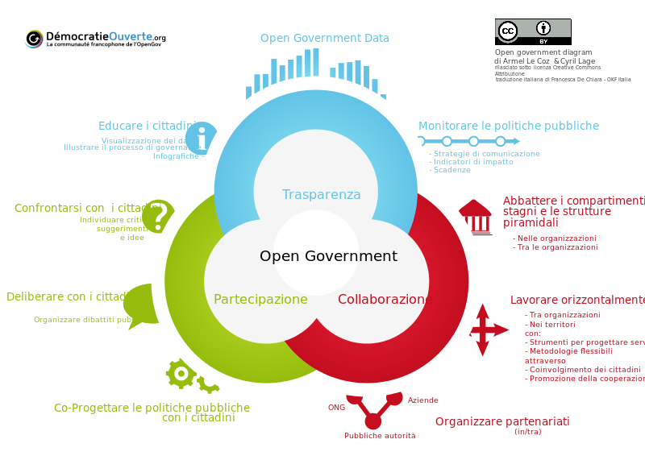
Albo POP
open government
By Francesca de Chiara [CC BY 3.0 (http://creativecommons.org/licenses/by/3.0)], via Wikimedia Commons
Cristiano Longo – longo@dmi.unict.it

Slide 13

Albo POP
open government partnership
The Open Government Partnership is a multilateral initiative that aims to secure concrete commitments from governments to promote transparency, empower citizens, fight corruption, and harness new technologies to strengthen governance.
75 Paesi!
By Open Government Partnership (http://www.opengovpartnership.org/) [CC BY-SA 3.0], via Wikimedia Commons
Cristiano Longo – longo@dmi.unict.it

Slide 14



Albo POP
ministeri
Tutti i ministeri del Governo Italiano pubblicano open data.
Cristiano Longo – longo@dmi.unict.it

Slide 15


Albo POP
parlamento
Il due rami del parlamento Italiano forniscono in open data informazioni in tempo reale sui parlamentari (anagrafica, gruppi, presenze) che sull'attività legislativa.
Cristiano Longo – longo@dmi.unict.it

Slide 16
Albo POP
europeana
Europeana.eu nasce da una iniziativa della commissione europea.
Aspira ad essere il catalogo dei cataloghi del patrimonio culturale europeo.
Circa 2300 istituzioni culturali da tutta Europa forniscono i propri cataloghi, spesso accompagnati da foto e video degli artefatti, attraverso Europeana.
Cristiano Longo – longo@dmi.unict.it

Slide 17

Albo POP
FAO
AGROVOC è il sistema che fornisce gli open data generati dalla Food and Agriculture Organization of the United Nations (FAO).
I dati ivi contenuti riguardano il cibo, la nutrizione, l'agricoltura, la pesca, l'ambiente, l'acqua, etc.
Cristiano Longo – longo@dmi.unict.it

Slide 18



Aperitivo POP
opendatahacklab
22/09/2015
Cristiano Longo – longo@dmi.unict.it

Slide 19











Albo POP
collaborazioni
Cristiano Longo – longo@dmi.unict.it

Slide 20
Albo POP
Albo POP
HACKER: “A person who enjoys exploring the details of programmable systems and stretching their capabilities, as opposed to most users, who prefer to learn only the minimum necessary.” (Jargon File)
HACKER: “A person who enjoys exploring the details of programmable systems and stretching their capabilities, as opposed to most users, who prefer to learn only the minimum necessary.” (Jargon File)
HACKER: “A person who enjoys exploring the details of programmable systems and stretching their capabilities, as opposed to most users, who prefer to learn only the minimum necessary.” (Jargon File)
Cristiano Longo – longo@dmi.unict.it

Slide 21
Albo POP
hacking
HACKER: “A person who enjoys exploring the details of programmable systems and stretching their capabilities, as opposed to most users, who prefer to learn only the minimum necessary.” (Jargon File)
HACKER: “A person who enjoys exploring the details of programmable systems and stretching their capabilities, as opposed to most users, who prefer to learn only the minimum necessary.” (Jargon File)
HACKER: “A person who enjoys exploring the details of programmable systems and stretching their capabilities, as opposed to most users, who prefer to learn only the minimum necessary.” (Jargon File)
L'attitudine all'hacking si manifesta anche in settori che non hanno a che vedere con la tecnologia:
Guidare una motocicletta dopo averla smontata e rimontata (vedi Pirsig, 1974, Lo Zen e l'arte della manutenzione della motocicletta).
Cristiano Longo – longo@dmi.unict.it

Slide 22
Albo POP
open data
Per poter ottenere il massimo dai dati è necessario che siano rilasciati come Open Data. I dati si dicono rilasciati come open data se:
possono essere liberamente e gratuitamente ottenuti tramite internet;
sono riutilizzabili a qualunque fine con alpiù la limitazione di citare la fonte;
vengono forniti con modalità che li renda elaborabili dalle macchine, permettendo quindi aggregazioni e mix con altri dati.
Cristiano Longo – longo@dmi.unict.it

Slide 23
Albo POP
open data
vengono forniti con modalità che li renda elaborabili dalle macchine, permettendo quindi aggregazioni e mix con altri dati.
CONTRO-ESEMPIO - la scansione di documento non permette ricerche testuali, non potrà mai essere fruita da un non vedente
Cristiano Longo – longo@dmi.unict.it

Slide 24
Albo POP
open data
vengono forniti con modalità che li renda elaborabili dalle macchine, permettendo quindi aggregazioni e mix con altri dati.
CONTRO-ESEMPIO - la scansione di documento non permette ricerche testuali, non potrà mai essere fruita da un non vedente
Formati Liberi - modalità di diffusione di informazione (generalmente formati di files) documentati esaustivamente e che possono essere usate liberamente.
Permettono la creazione di Software Libero per fruirne!
Cristiano Longo – longo@dmi.unict.it

Slide 25



Albo POP
open data
I dati non hanno un valore intrinseco, ma possono svolgere un ruolo abilitante per processi e attività se applicati ad altri campi di azione. Gli open data sono solo un tassello, importante, all’interno di processi di innovazione sociale ed economica.
social e civic hacking
strumenti
dati
Source: The GNU Art Gallery- Author: Aurélio A. Heckert - License: Free Art License
Cristiano Longo – longo@dmi.unict.it

Slide 26
Albo POP
Albi Pretori
L'Albo Pretorio indica in Italia un apposito spazio sul proprio sito internet presso il quale le pubbliche amministrazioni affiggono notizie ed avvisi di interesse pubblico per la collettività: avvisi pubblici,bandi di concorso, determine dirigenziali, avvisi ed esiti di gare, notifiche, ordinanze del sindaco, pubblicazioni di matrimonio, ecc..
Cristiano Longo – longo@dmi.unict.it

Slide 27
Albo POP
Albi Pretori
L'Albo Pretorio indica in Italia un apposito spazio sul proprio sito internet presso il quale le pubbliche amministrazioni affiggono notizie ed avvisi di interesse pubblico per la collettività: avvisi pubblici,bandi di concorso, determine dirigenziali, avvisi ed esiti di gare, notifiche, ordinanze del sindaco, pubblicazioni di matrimonio, ecc..
Posso fruirne liberamente e riutilizzare i dati?
SI grazie all’Open Data by Default
La fruizione è efficente?
NO devo visitare tutti i giorni la pagina, copiare ed incollare quello che mi interessa, potrei volerlo fare per più albi.
Cristiano Longo – longo@dmi.unict.it

Slide 28
Albo POP
Albo POP
Il progetto Albo POP nasce per rendere machine-readable gli albi pretori. Questo permette ad esempio:
di ricevere notifiche ogni qual volta viene pubblicato un nuovo annuncio;
di effettuare ricerche e realizzare filtri per gli argomenti di proprio interesse.
http://albopop.it
Cristiano Longo – longo@dmi.unict.it

Slide 29
Albo POP
La comunità
Albo POP è un progetto di Software Libero.
25 sviluppatori solo nel repository ufficiale.
Sono stati realizzati Albi POP per più di 80 comuni, 3 Università, 3 Città Metropolitane.
Ogni giorno l’Albo POP dell’Università di Catania viene scaricato da circa 90 dispositivi diversi.
Cristiano Longo – longo@dmi.unict.it

Slide 30

Albo POP
Il formato RSS
Albo POP utilizza la tecnologia dei feed RSS. RSS (Really Simple Syndication oppure Rich Site Summary, 1999) permette di pubblicare elenchi di contenuti presenti su internet.
By Feed-icon.svg: unnamed (Mozilla Foundation) Derivative works of this file: User:Jahoe, via Wikimedia Commons
Cristiano Longo – longo@dmi.unict.it

Slide 31
Albo POP
Feed RSS
Usando un aggregatore di feed RSS è possibile ricevere notifiche e visionare i contenuti dei feed sottoscritti.
  La Repubblica http://www.repubblica.it/rss/homepage/
  Gira Sicilia http://www.girasicilia.it/feed/
  Università di Catania http://unict.it/in_evidenza.xml
  Officina Rebelde http://www.officinarebelde.org/spip.php?page=backend
  Libera http://www.libera.it/flex/cm/pages/ServeFeed.php/L/IT/fmt/rss20/feed/pages%3A1
Cristiano Longo – longo@dmi.unict.it

Slide 32
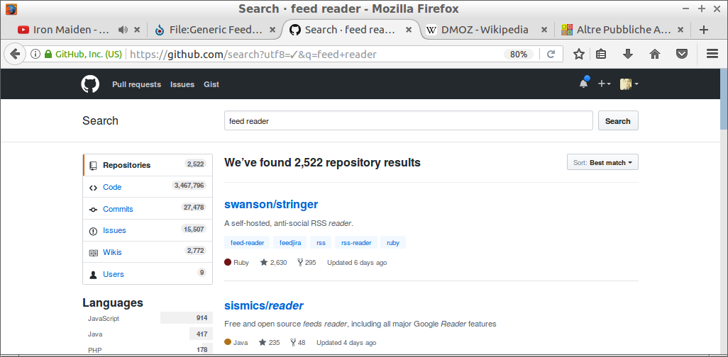
Albo POP
Feed Reader
Il fatto che RSS sia un formato aperto ha permesso la creazione di una moltitudine di feed reader, anche per dispositivi mobili.
Cristiano Longo – longo@dmi.unict.it

Slide 33
Albo POP
... and RSS feed for all!
Per sottoscrivere un feed RSS non è necessario iscriversi a nessuna piattaforma e lasciare mail o altri dati!
Il gestore del feed viene a conoscenza solo dell’indirizzo IP del vostro dispositivo.
Cristiano Longo – longo@dmi.unict.it

Slide 34
Albo POP
Albi POP nativi
Alcune pubbliche amministrazioni hanno iniziato a pubblicare i feed RSS degli albi pretori:
http://www.albipretori.it (Golem Software, comuni)
https://www.albipretorionline.com (Argo Software, scuole)
Cristiano Longo – longo@dmi.unict.it

Slide 35
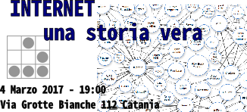
Albo POP
Join us to the party!
Cristiano Longo – longo@dmi.unict.it

Slide 36
Albo POP
Grazie
Cristiano Longo – longo@dmi.unict.it

